Slide 2
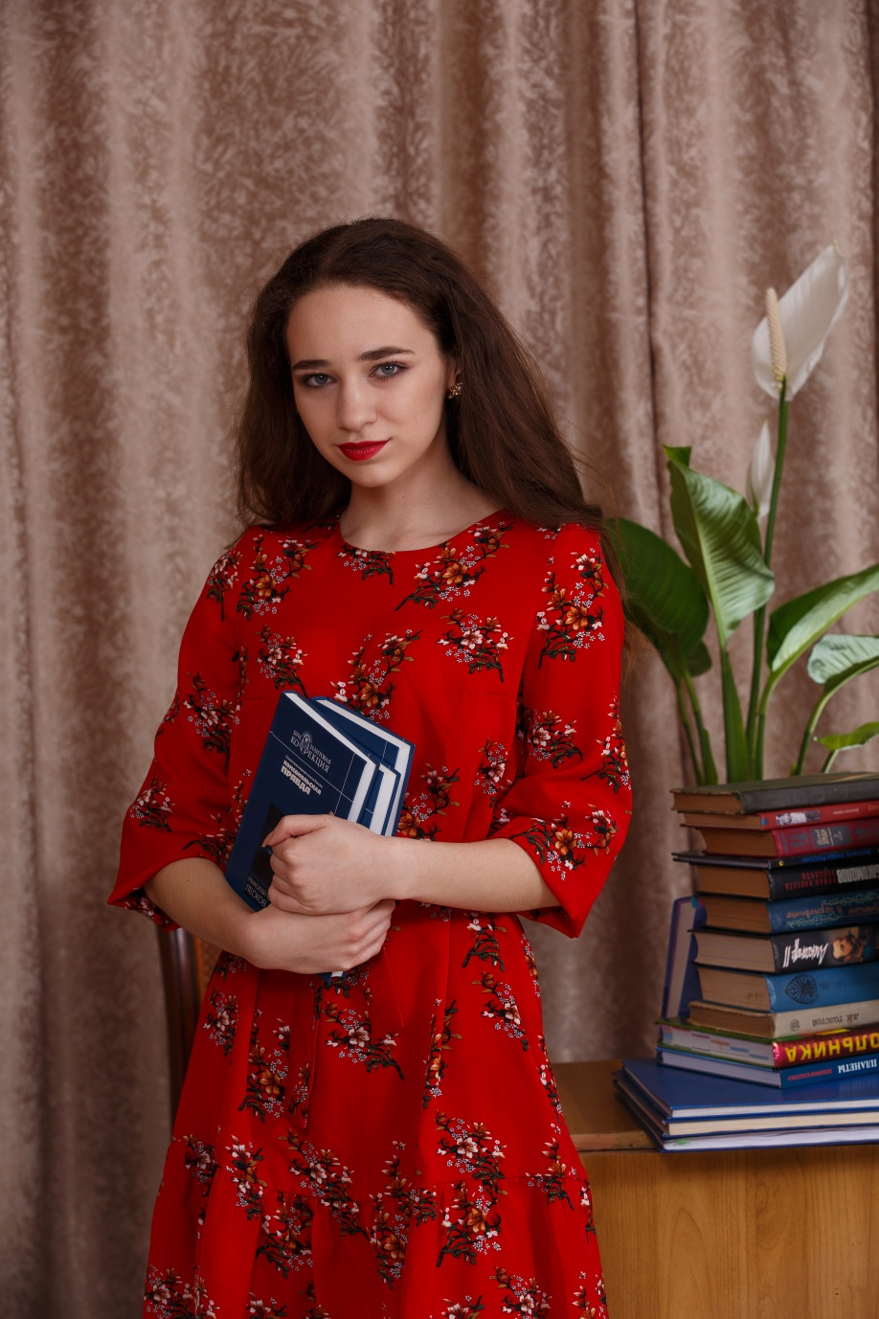
Волкова Светлана, выпускница школы №6 набрала 100 баллов на ЕГЭ по истории

Slide 3
Медалисты- 2021
Желдакова София
Величко Мария
Воронова Виктория
Иванюшина Дарья
Ковалева Олеся
Сергеева Елизавета
Сопрунова Александра
Шаповалов Даниил
Полупанов Филипп
Романцов Виктор
Ярцева Екатерина
Горбачева Ксения
Обыденова Софья
Волкова Светлана
Кострюкова Анастасия
Кравчук Алина
Яровой Фёдор
Краева Екатерина
Воронкина Маргарита
Шаповалова Виктория
Съедина Полина
Гацуленко Михаил

Slide 4
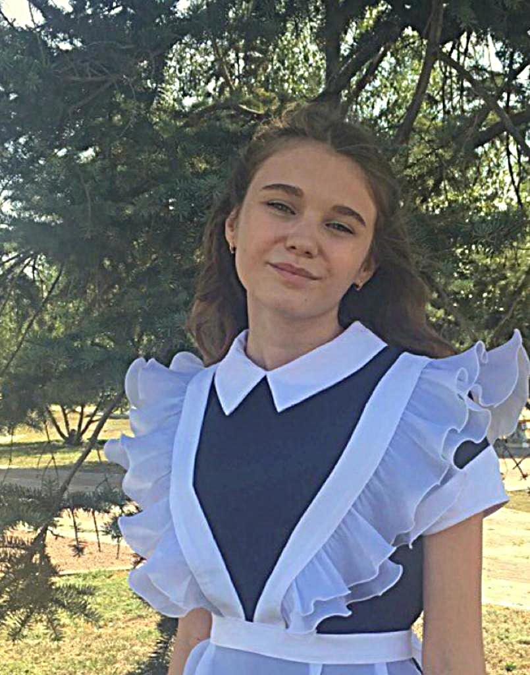
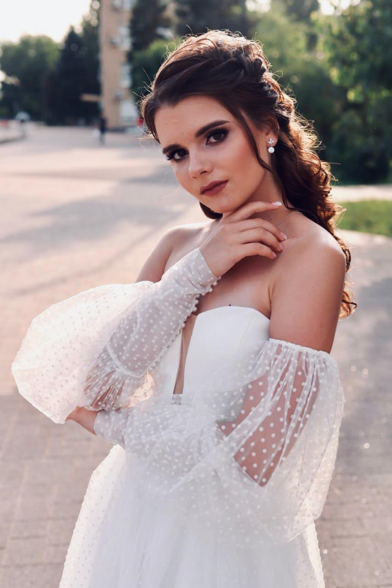
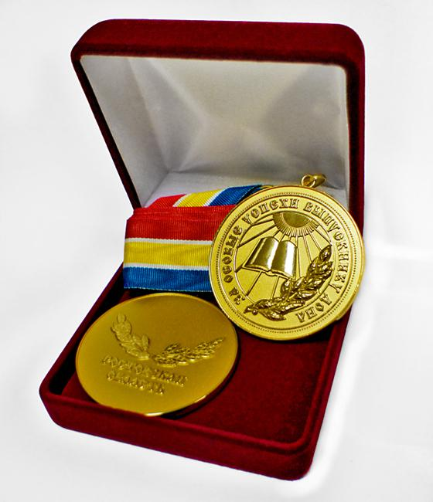
Воронова Виктория
Горбачева Ксения
Медаль
«За особые успехи выпускнику Дона

Slide 5
Пусть у вас всё будет на отлично! Удачи вам, счастья!

